Slide 1

Trường Tiểu học……….
LUYỆN TỪ VÀ CÂU

Slide 2
LUYỆN TỪ VÀ CÂU
Mở rộng vốn từ: Bảo vệ môi trường

Slide 3
YÊU CẦU CẦN ĐẠT
1. Hiểu được thế nào là “khu bảo tồn đa dạng sinh học”.
1. Phân biệt được các từ ngữ chỉ hành động bảo vệ môi trường và hành động phá hoại môi trường
3. Viết được đoạn văn ngắn về môi trường theo yêu cầu

Slide 4
KHÁM PHÁ

Slide 5


Bài 1: Qua đoạn văn sau, em hiểu “khu bảo tồn đa dạng sinh học là gì ?
Rừng nguyên sinh Nam Cát Tiên là khu bảo tồn đa dạng sinh học với ít nhất 55 loài động vật có vú, hơn 300 loài chim, 40 loài bò sát, rất nhiều loài lưỡng cư và cá nước ngọt…Thảm thực vật ở đây rất phong phú. Hàng trăm loại cây khác nhau làm thành các loại rừng : rừng thường xanh, rừng bán thường xanh, rừng tre, rừng hỗn hợp.

Slide 6
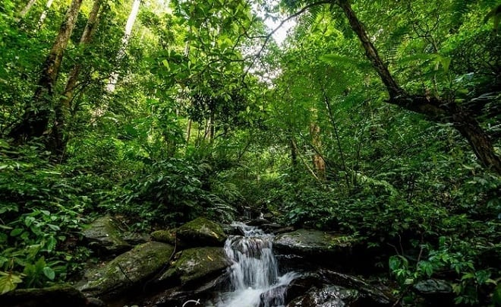
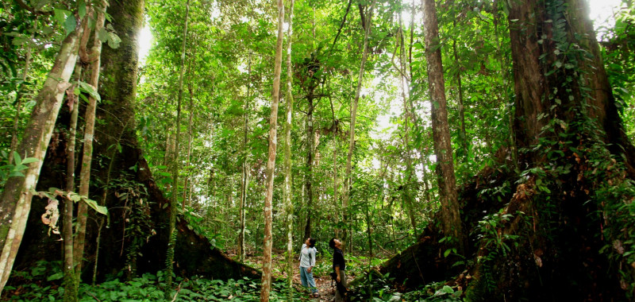
Rừng nguyên sinh
Rừng hình thành một cách tự nhiên, chưa có tác động của con người

Slide 7
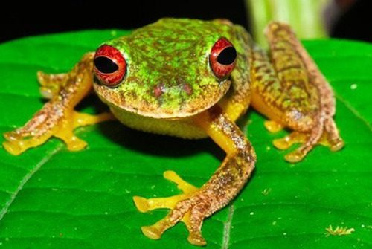
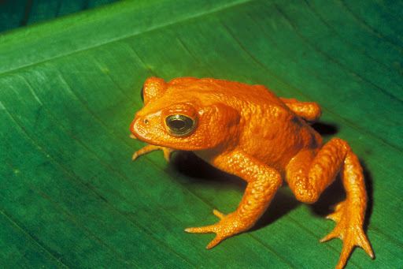
Loài lưỡng cư
Động vật có xương sống, sinh đẻ dưới nước nhưng sống trên cạn như ếch, nhái

Slide 8
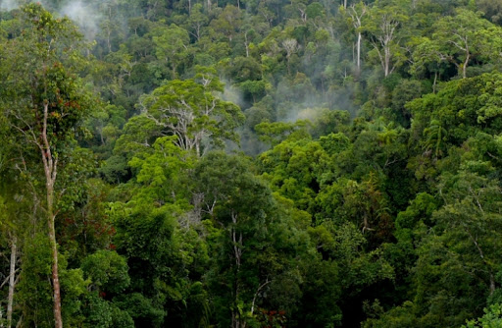
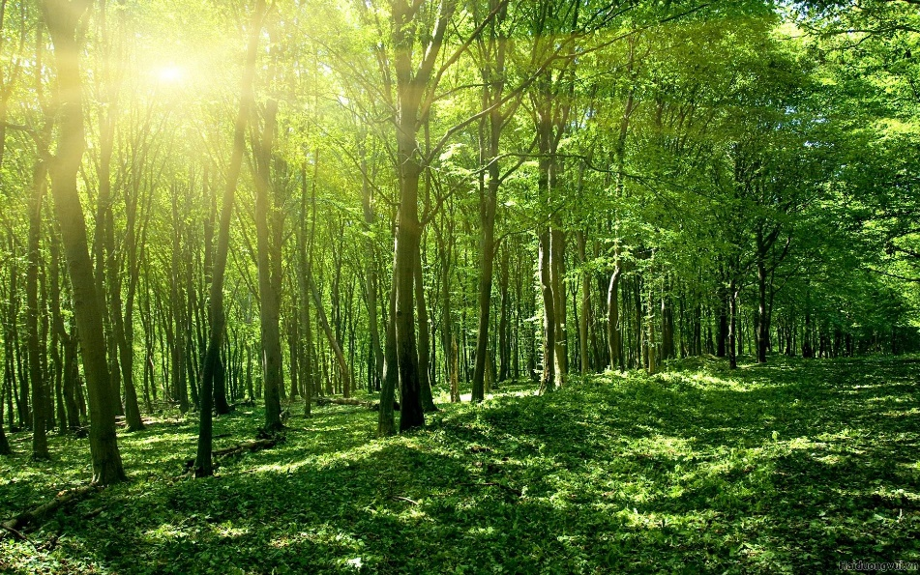
Rừng thường xanh
Rừng cây quanh năm xanh tốt

Slide 9
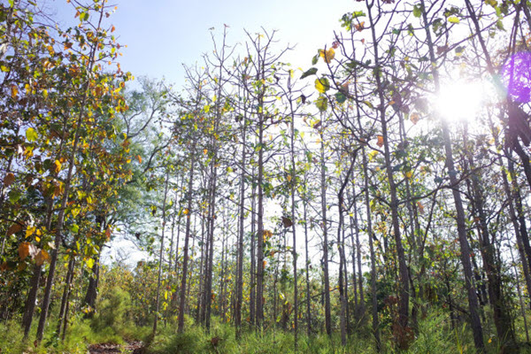
Rừng bán thường xanh
Rừng có mùa rụng lá

Slide 10
Khu bảo tồn đa dạng sinh học là gì ?
Khu bảo tồn đa dạng sinh học là nơi lưu giữ được nhiều loại động vật và thực vật.

Slide 11
Nói “rừng nguyên sinh Nam Cát Tiên là khu bảo tồn đa dạng sinh học” vì ở đó có rất nhiều loại động vật, thực vật phong phú và đa dạng, trong đó có nhiều loại đang nằm trong danh sách tuyệt chủng (tê giác một sừng).
Vì sao nói “rừng nguyên sinh Nam Cát Tiên là khu bảo tồn đa dạng sinh học”?
Nói “rừng nguyên sinh Nam Cát Tiên là khu bảo tồn đa dạng sinh học” vì ở đó có rất nhiều loại động vật, thực vật phong phú và đa dạng, trong đó có nhiều loại đang nằm trong danh sách tuyệt chủng (tê giác một sừng).

Slide 12
THỰC HÀNH

Slide 13
Bài 2: Xếp các từ ngữ chỉ hành động nêu trong ngoặc đơn vào nhóm thích hợp:
(phá rừng, trồng cây, đánh cá bằng mìn, trồng rừng, xả rác bừa bãi, đốt nương, săn bắn thú rừng, phủ xanh đồi trọc, đánh cá bằng điện, buôn bán động vật hoang dã)
Hành động bảo vệ môi trường | Hành động phá hoại môi trường
Phá rừng, đánh cá bằng mìn, xả rác bừa bãi, đốt nương, săn bắn thú rừng, đánh cá bằng điện, buôn bán động vật hoang dã
Trồng cây, trồng rừng, phủ xanh đồi trọc

Slide 14




Notes:
Qua bài tập 2 vừa rồi, các con cần phải ghi nhớ cta cần bảo vệ môi trường bằng những hđ thiết thực như trồng cây, phủ xanh dất trống đồi trọc, các cọn tuyêtj đối k làm những hđ gây tổn hại cho mtruong xq như xả rác bừa bãi. Săn bắt…..Khi các con bắt gặp những tổ chức gây tổn hại mtr các con cthe khuyên nhủ nhắc nhở họ hoặc có thể báo với các cơ quan chính quyền nhé. Nối tiếp bài học ngày hn cta sẽ bước vào BT3

Slide 15



Bài 3: chọn một trong các cụm từ ở bài tập 2 làm đề tài
(M: Phủ xanh đồi trọc), em hãy viết một đoạn văn khoảng
5 câu về đề tài đó.
( phá rừng, trồng cây, đánh cá bằng mìn, trồng rừng, xả rác bừa bãi, tham gia vệ sinh trường lớp, đốt nương, săn bắn thú rừng, phủ xanh đồi trọc, buôn bán động vật hoang dã, giữ sạch nguồn nước, bảo vệ các loài vật có ích…)

Slide 16
Hành động bảo vệ môi trường | Hành động phá hoại môi trường
Phá rừng, đánh cá bằng mìn, xả rác bừa bãi, đốt nương, săn bắn thú rừng, đánh cá bằng điện, buôn bán động vật hoang dã
Trồng cây, trồng rừng, phủ xanh đồi trọc
Trước đây, quê em có rất nhiều đất trống, đồi trọc. Chính bởi vậy, bà con đã bàn bạc nhau cùng phủ xanh đồi trọc, đất trống. Ai nấy đều hăm hở, vui vẻ trồng cây, chăm sóc cây. Chỉ vài năm trôi qua, cây nào cũng đã lớn cao đến ngang đầu người. Nhìn những đồi cây xanh tươi, em cảm thấy vô cùng hạnh phúc.
Quê em có một con sông rất đẹp. Tuy nhiên, thời gian gần đây, có một số cá nhân ý thức kém đã xả rác xuống song khiến con sông trở nên hôi thối. Điều này đã làm mất cảnh quan con song, đồng thời gây ảnh hưởng tiêu cực cho người dân xung quanh và các loài sinh vật dưới sông,. Bác tổ trưởng tổ dân phố đã kiên quyết nhắc nhở và tuyên truyền đến mọi người tác hại của việc đã xả rác bừa bãi. Em hi vọng tất cả mọi người cùng giữ gìn môi trường luôn tươi xanh, sạch, đẹp.

Slide 17
Đánh cá bằng mìn
Vừa qua, công an xã Đại Hồng đã xử phạt hai thanh niên đánh bắt cá bằng mìn. Hai thanh niên này đã ném mìn xuống sông Vu Gia, ngay khúc sông Dục Tịnh làm chết rất nhiều tôm, cá,…Đây là hành động vi phạm pháp luật, phá hoại môi trường. Mìn không những giết hại cá to lẫn cá nhỏ, mìn còn hủy diệt các loài sinh vật sống dưới nước và gây nguy hiểm cho con người. Việc công an kịp thời xử lí hai thanh niên đánh cá bằng mìn được người dân xã Đại Hồng đồng tình ủng hộ.

Slide 18
VẬN DỤNG

Slide 19
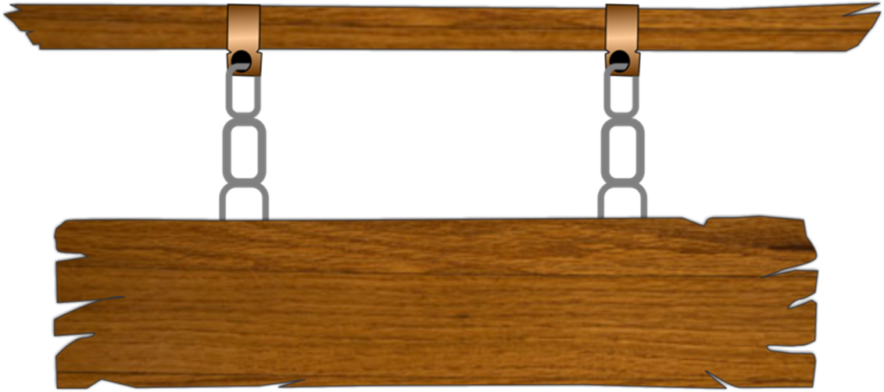

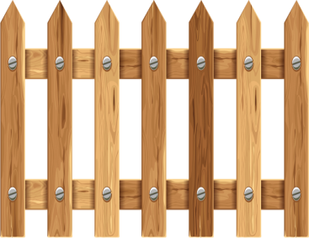


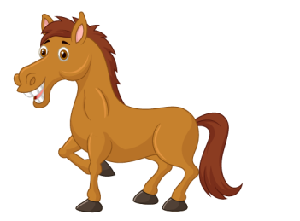
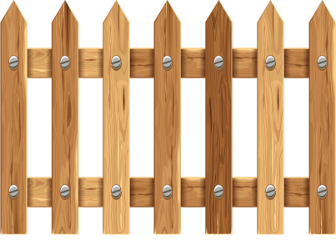

GIẢI CỨU RỪNG XANH
Notes:
Bấm chọn con vật để đi tới câu hỏi
Trả lời xong câu hỏi bấm vào con vật để quay lại trang này
Trả lời hết 5 câu thì bấm vào ng thợ săn để thả các con vật đi

Slide 20
1) Khu bảo tồn đa dạng sinh học là nơi lưu giữ được nhiều loại động vật và thực vật.
Sai
Đúng

Slide 21
Rừng không đem lại lợi ích gì cho chúng ta
Sai
Đúng

Slide 22
3)Trồng rừng, bỏ rác đúng nơi quy định, chăm sóc cây là những từ ngữ chỉ hành động bảo vệ môi trường.
Sai
Đúng

Slide 23
Bảo vệ rừng là trách nhiệm của ai?
a. Người lớn
b. Công an
c. Trẻ em
d. Tất cả mọi người

Slide 24


Slide 25
TẠM BIỆT NHÉ

